Slide 2
NUCLEI
NARRATIVI

Slide 3
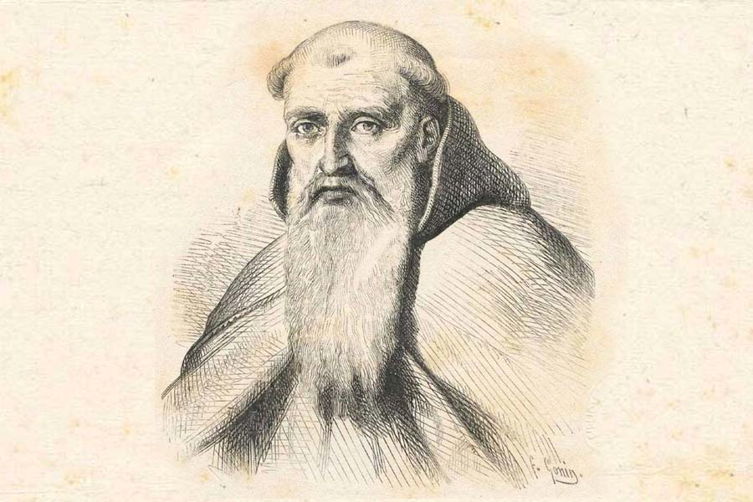
1. Prima sequenza Fra Cristoforo, ricevuta la missiva di Lucia, tramite fra Galdino, esce di buon’ora dal convento e si avvia a casa di Lucia e Agnese La sequenza è incentrata su: - la descrizione del paesaggio (impressionistica); - il ritratto del personaggio. - tipo di sequenza: narrativa

Slide 4
2. Seconda sequenza Biografia di Fra Cristoforo: nucleo centrale del capitolo dedicato alla descrizione del personaggio di cui viene narrata la sua vicenda personale e religiosa. La sequenza è incentrata su: - ritratto del padre di Lodovico; - Lodovico da giovane; - il duello con il nobile; - l’accoglienza nella chiesa dei cappuccini dopo l’omicidio del nobile; - la scena del perdono da parte del fratello dell’ucciso. - tipo di sequenza: narrativa - tecnica narrativa utilizzata: flashback - tipo di presentazione: diretta

Slide 5
3. Terza sequenza Fra Cristoforo arriva a casa di Lucia. La sequenza è incentrata su: - ritratto di ciò che è diventato Padre Cristoforo.

Slide 6
Focus Lo schema narrativo è ad anello in quanto: - il capitolo inizia con la partenza di Fra Cristoforo che esce dal convento diretto da Lucia - si conclude con l’arrivo a casa della ragazza Tra questi due momenti si sviluppa la vicenda attraverso una lunga analessi (flashback) che racconta la storia passata di Cristoforo.

Slide 7
Il paesaggio Come per il primo capitolo del romanzo anche in questo quarto capitolo il narratore, prima di presentare il personaggio, indugia nella descrizione del paesaggio. Rispetto al primo capitolo, nel quarto, la descrizione si dilunga meno nei particolari e risulta più poetica che dettagliata. Si tratta di una bella mattinata autunnale, lo scenario naturale viene presentato nella sua limpidezza e luminosità. In contrasto con questa descrizione idillica del paesaggio, drammaticamente si inserisce l’uomo: Fra Cristoforo sul suo cammino incontra dei mendicanti, dei contadini, una pastorella, personaggi umili e sofferenti per la carestia che opprime i più deboli; subito l’atmosfera si fa malinconica. Manzoni descrive Fra Cristoforo triste e mesto. Il fatto di soffermarsi sul paesaggio è strumentale in quanto permette a Manzoni di: - datare la vicenda, infatti il riferimento alla povertà dei personaggi incontrati da padre Cristoforo permette di stabilire il legame con la carestia del 1628; - anticipare l’umanità del protagonista del capitolo, Padre Cristoforo, la cui compassione e compartecipazione alle sofferenze degli umili rappresenta una caratteristica fondamentale del carattere.

Slide 8
Padre Cristoforo Manzoni introduce il lungo racconto biografico sulla vita di padre Cristoforo con una breve descrizione fisica e psicologica. Padre Cristoforo appare come un uomo vicino ai sessant’anni, è pacato e umile ma a tratti lascia trasparire lampi di grande vitalità e irrequietezza che rivelano la complessità della persona. Non a caso il ritratto di Manzoni si basa su opposizioni per descrivere i sentimenti contrastanti propri del personaggio, per es.: - il capo che si alza, lasciando trasparire una certa alterigia e subito dopo si abbassa, in segno di umiltà; - l’aspetto emaciato e dimesso in contrasto con l’atteggiamento autorevole; - gli occhi incavati, quasi sempre chini a terra ma che talvolta mandavano guizzi di vivacità (immagine che Manzoni rende efficace attraverso la similitudine dei cavalli che non riescono, nonostante siano tenuti alla briglia, a trattenere la loro vivacità).

Slide 9
Padre Cristoforo La conversione ha avuto su Cristoforo l’effetto di indirizzare verso il bene le tendenze caratteriali native ma non le ha cancellate ed in lui vi sarà sempre questa lotta tra il temperamento e la volontà religiosa che contribuirà a conferire drammaticità al personaggio. Padre Cristoforo non è un personaggio storico, è un personaggio d’invenzione, ma Manzoni lo costruisce tenendo conto delle fonti storiche, cioè testi dell’epoca che documentano vite di santi. Vi sono varie ipotesi relative al personaggio storico a cui Manzoni si sia ispirato, per es.: - nel Fermo e Lucia veniva indicato come padre Cristoforo da Cremona, Manzoni potrebbe quindi essersi ispirato alla figura di padre Cristoforo Picenardi che morì di peste nel 1630 dopo aver prestato assistenza ai malati del lazzaretto di Milano. - anche il personaggio del Principe Alfonso III d’Este, che abdicò per divenire cappuccino, rinunciando a tutti i suoi beni, potrebbe essere stato di ispirazione per Manzoni.

Slide 10
Don Abbondio e Padre Cristoforo Padre Cristoforo rappresenta il modello positivo di figura ecclesiastica, ciò lo contrappone con forza alla figura del curato Don Abbondio. Cristoforo a differenza di don Abbondio emerge con autorevolezza perché: - non ha paura di sfidare i prepotenti per difendere gli oppressi; - crede profondamente nella superiorità della giustizia divina; - ha una vera vocazione religiosa; - non ha scelto la vita monacale per opportunismo; - è un personaggio complesso con una forte personalità.

Slide 11
Tematiche Tre tematiche importanti: - contrapposizione tra istinto e senso morale: sono le due opposizioni che caratterizzano il personaggio di padre Cristoforo, combattuto tra l’impulsività del proprio carattere, che lo porta a commettere azioni gravi, e la pulsione di giustizia che va esercitata rispettando le regole morali; - conversione: la scelta della vita monacale è ciò che permette a Lodovico di scoprire, dopo un faticoso percorso, la sua vera identità. Essa non avviene all’improvviso, sulla scia di un impulso emotivo, ma è a lungo ponderata e maturata; - la potenza del bene: la scena del perdono evidenzia come il sentimento del bene sia possibile anche per coloro per tutta la loro vita ne sono stati estranei. Manzoni la fa emergere dalla contrapposizione tra la teatralità della scena nel palazzo del fratello dell’ucciso (che doveva rappresentare la spettacolarizzazione dell’umiliazione di frate Cristoforo) e il reale pentimento e sconforto provati dal frate. La finzione teatrale è vanificata dal trionfo del sentimento vero: la sincerità.

